Slide 1
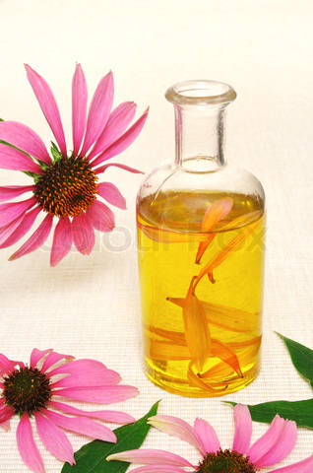
استخلاص زيت القرنفل وزيت المرمية و استخلاص زيت البرتقال
استخلاص الزيوت الطيارة
Methods of volatile oils extraction

Slide 2
الزيوت العطرية أو الزيوت الطيارة عبارة عن مستخلصات زيتية سهلة التطاير يحصل عليها من النباتات أو أجزاء منها، تتميز بأن لها رائحة فواحة، مثل
زيت القرنفل على سبيل المثال.
على العكس من الزيوت الدهنية فإن الزيوت العطرية تتبخر بشكل كامل ولا تترك أي أثر خلفها. تتكون الزيوت العطرية من العديد من المكونات المختلفة،
وهي منحلة في الدهون على الرغم من أنها لا تحوي أي مكونات دهنية. انحلالية هذه الزيوت في الماء ضعيفة، وتشكل قطيرات سائلة تطفو على السطح لأنها أقل كثافة من الماء.
تمثل الزيوت العطرية المواد الرئيسية المسؤولة عن الرائحة المتميزة للنباتات، وهذه المكونات الطيارة لها القدرة على التبخر والتطاير تحت الظروف العادية.
وتتميز الزيوت العطرية بسهولة فصلها عن الأعضاء النباتية الحاملة لها بواسطة طرق التقطير والاستخلاص المختلفة.

Slide 3
توجد الزيوت الطيارة
ثمار كراويه
قشر برتقال والليمون
القلف :(اللحاء)
بتلات :الورود والازهار
الاوراق: نعناع وريحان
أجزاء النبته

Slide 4
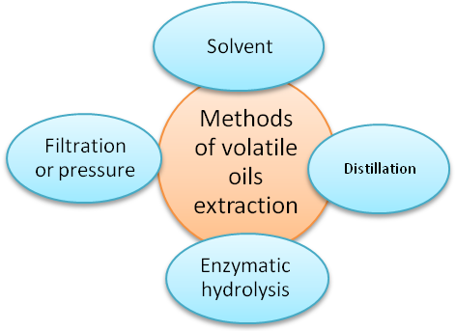
طرق استخلاص الزيوت الطيارة

Slide 5
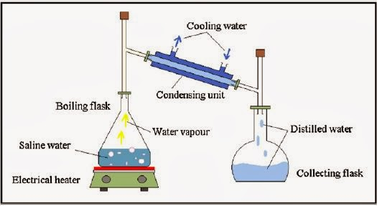
التقطير:
التقطير المائي:
.
التقطير البخاري(:Steam distillation)
.
التقطير بخار وماء معا

Slide 6
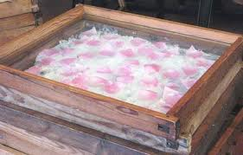
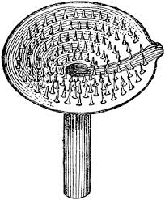
المذيبات
أنواعها:
مذيبات غير طياره
الامتصاص الدهني
النقع
الرش
مذيبات الطياره
الوخز بالاسفنج
الوخز الالي

Slide 7
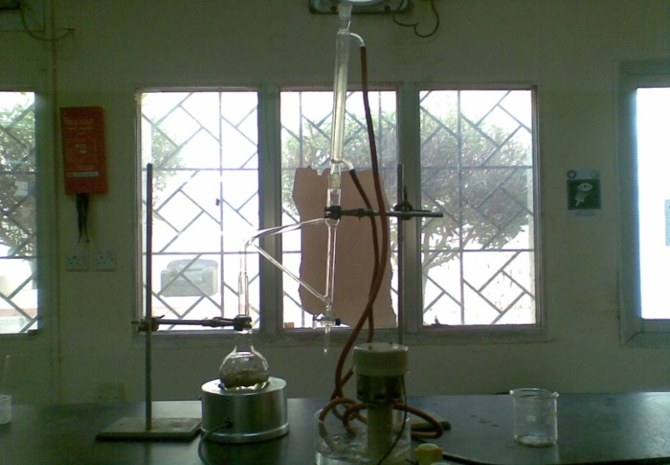
استخلاص زيت القرنفلExtraction of clove oil
الطريقة الأولى :
تتبع نفس الطريقه زيت الزعتر والقرنفل والمرميه
نأخذ 10gm من القرنفل في دورق مستدير القاع سعة 500ml
نضيف 150mlماء مقطر
يغلى الخليط باستخدام سخان كهربائي لمدة 2h
يجمع الزيت المفصول ويضاف كبريتات الصوديوم اللامائية
والسبب ليمتص جزيئات الماء الموجوده في الزيت
يجمع الزيت ويحسب حجمه في مخبار مدرج
نجري TLC باستخدام النظام ( Benzen-ethylacetate 9:1 V/ v)
مع الرج ودائما تكتب النظام من أعلى إلى أسفل.
نستخدم الكاشف vanillin sulpharic acid

Slide 8
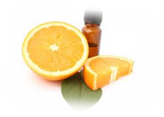
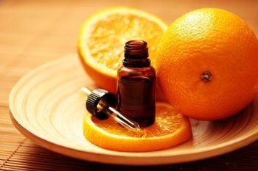
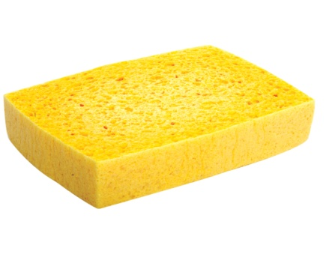
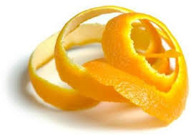
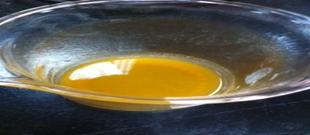
استخلاص زيت البرتقال
الطريقة الأولى:
نأخذ برتقالة
نقطعها من المنتصف عرضي أو طولي
نأخذ القشر ونضغط عليه بقوه ثم نجمع الزيت بواسطة قطعة الاسفنج
يجمع الزيت ويحسب حجمه
نجري TLC باستخدام النظام ( Benzen-ethylacetate 9:1 V/ v)
نستخدم الكاشف vanillin sulpharic acid

